Slide 1
MANUAL DE DESAROLLO
PLAY WEB VIDEO

Slide 2
FLUJO DE PÁGINAS
INDEX
tanto en LOGIN, PERFIL y el navbar de las páginas HOME y VIDEO utilizan o modifican los valores de “user” en el local storage. Estos son llamadados con el método JSON.parse
Botones con funciones que redirigen página
Una vez registrado, redirige a login y guardar información del usuario en el local storage como el string/object “user”
REGISTRO
LOGIN
Solo puede accederse al home a través del login
HOME
Guarda el número del video en el local storage como “noVideo”
PERFIL
Los javascript vinculados a las páginas HOME y VIDEO contienen un objeto que se construyó la información de 66 videos con las propiedades: num (número), iframe (link), tittle (video), category (categoría), info (descripción), view (vistas)
VIDEO

Slide 3

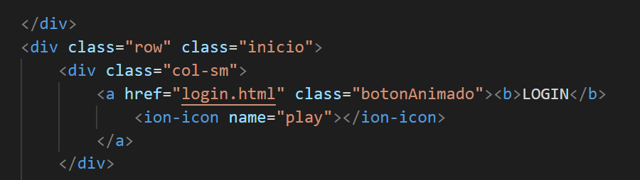
INDEX
contenedor principal div,
H1, input,

Slide 4
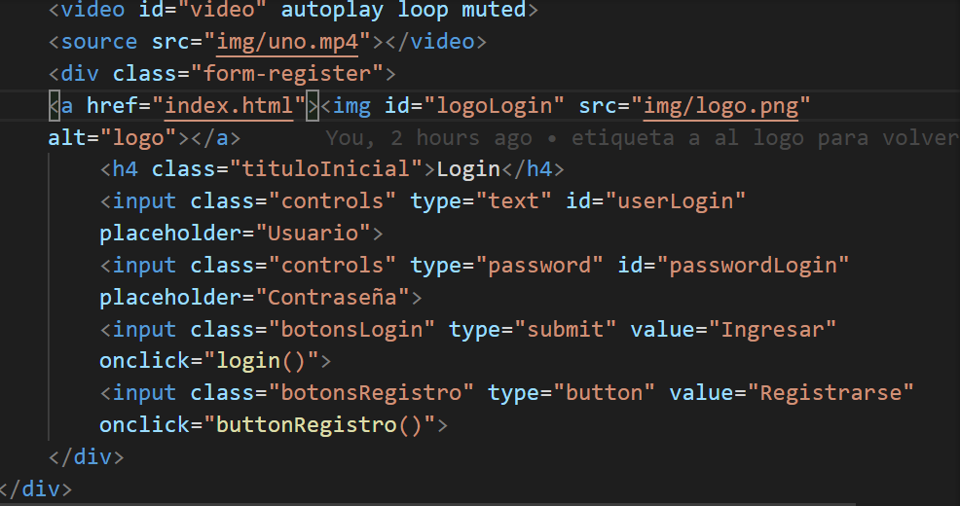
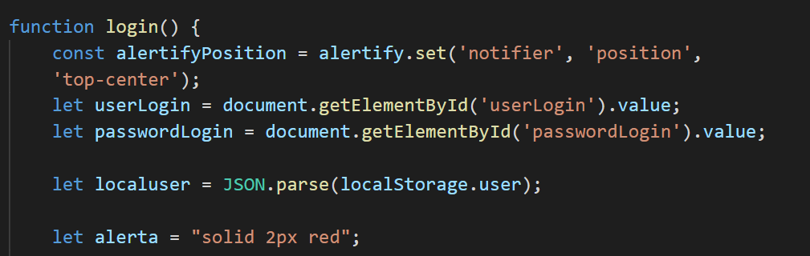
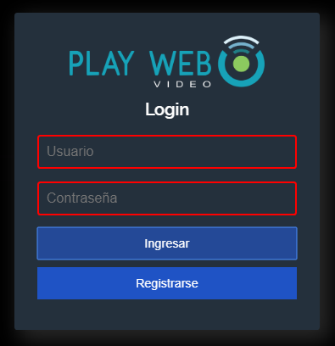

INDEX
contenedor principal div,
H1, input, ademas contiene un evento
Onclick para recordar al usuario el ingreso
De los datos obligatorios.

Slide 5

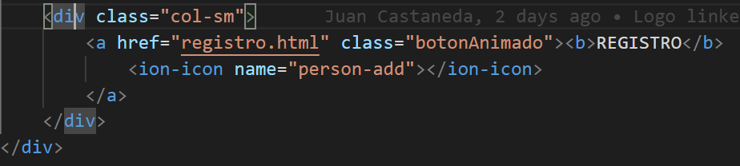
INDEX
Contenedor div principal
Con varias etiquetas como a, b, icon
Contiene una animacion hover de forma horizontal

Slide 6
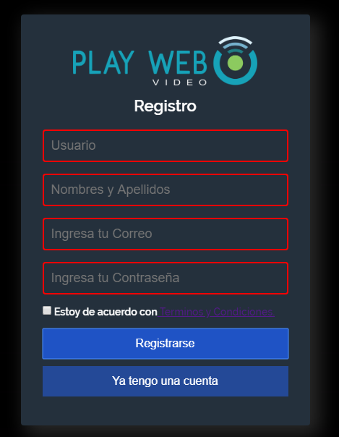
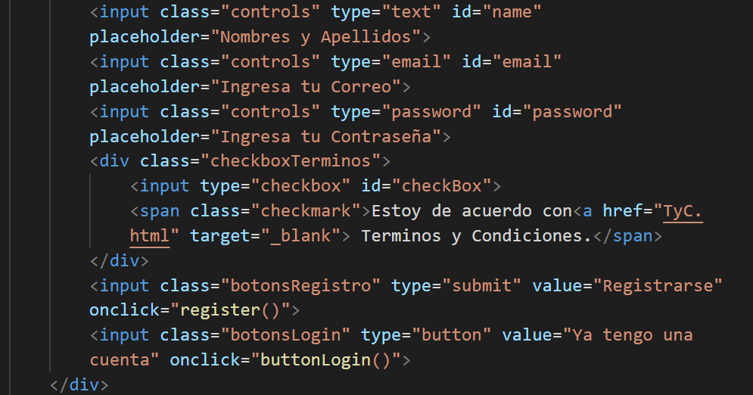
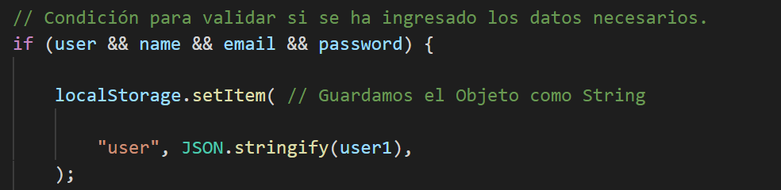
INDEX
contenedor div principal
Input, span, contiene una metodo
placeholder para cambiar de mayusculas a
Minusculas, tambien un evento para recordarle al Usuario los datos importantes a ingresar

Slide 7

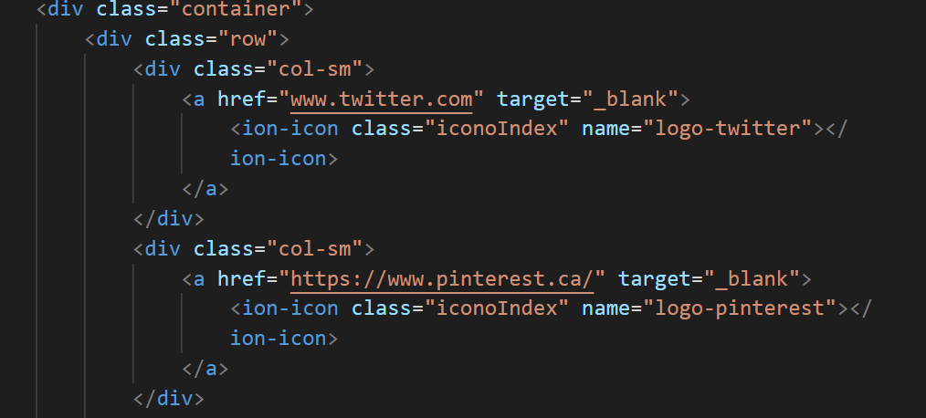
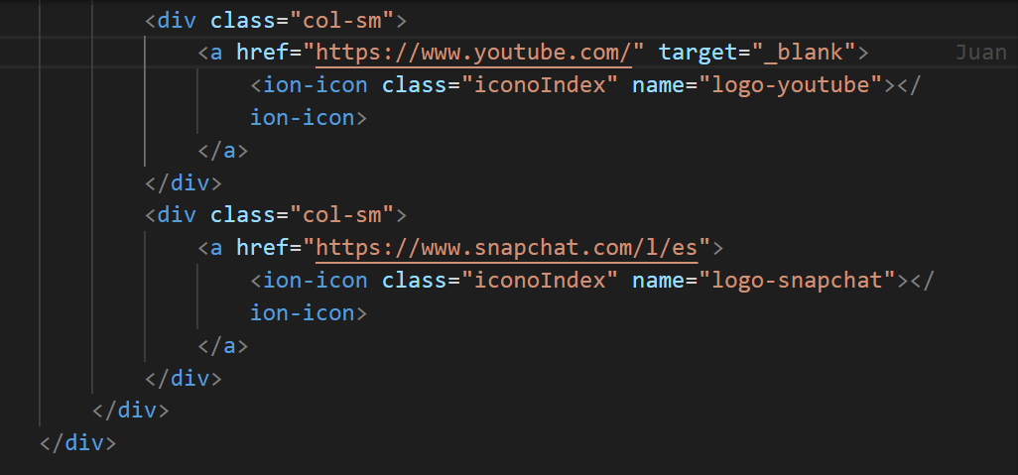
INDEX
Contenedor principal y secundario
con hijos internos el cual contiene varias
etiquetas e iconos de las principales
redes sociales de PLAYWEB

Slide 8
INDEX

Slide 9
INDEX
FRONTEND
BACKEND
OBJETIVO DE LA PÁGINA
Partes
Partes
Describa el objetivo de la página

